Slide 1

Е - продавница за природна козметика
Предмет: Имплементација на системи со слободен и отворен код
Професор: Бобан Јоксимовски
Изработиле: Ванчо Сучкоски 1811216
Борјан Костов 181008
Ана Зафировска 181178

Slide 2
Имплементација
Кодирањето : PHP во framework-от Laravel 9
База на податоци: MySql
Front-end: HTML, CSS и Bootstrap
Плаќање: Stripe.

Slide 3
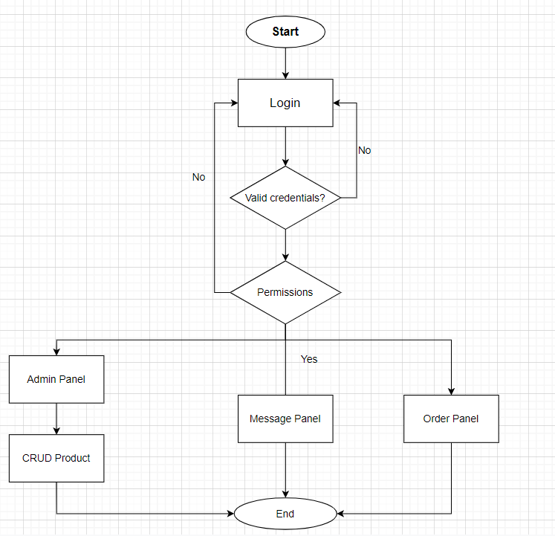
Функционалност кај админ

Slide 4
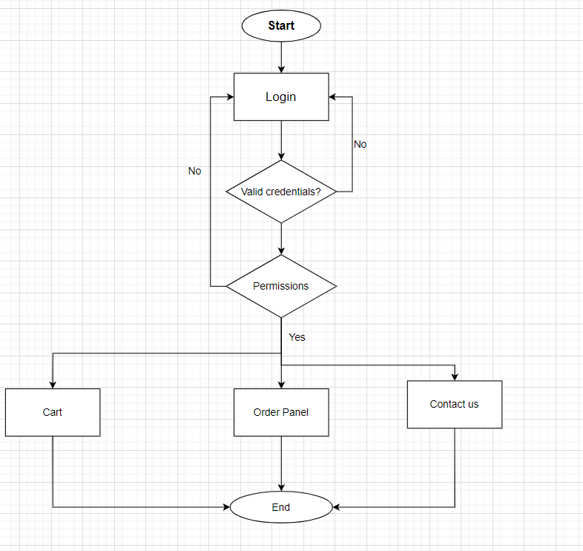
Функционалност кај купувач

Slide 5
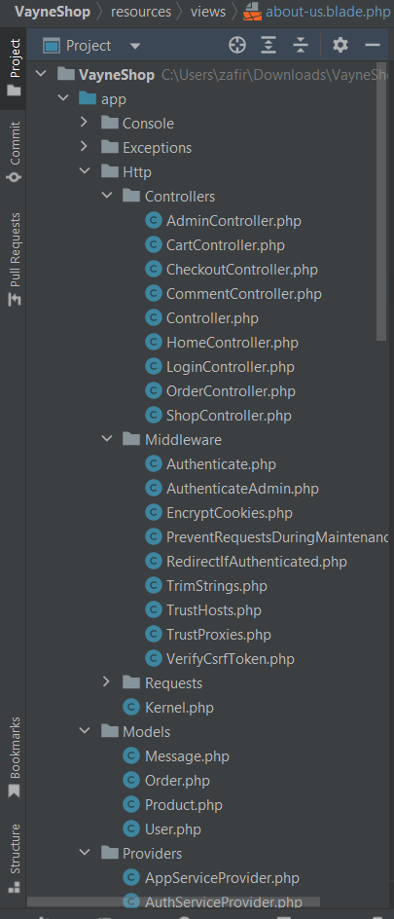
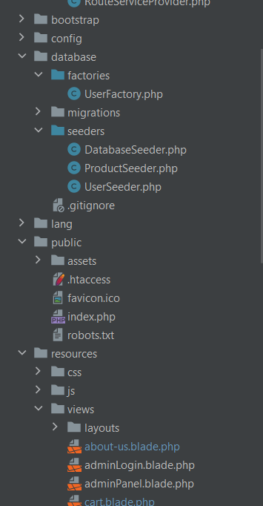
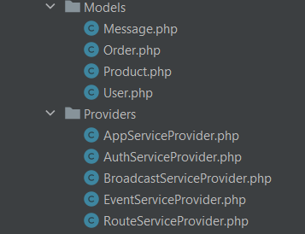
Главна структура на кодот

Slide 6
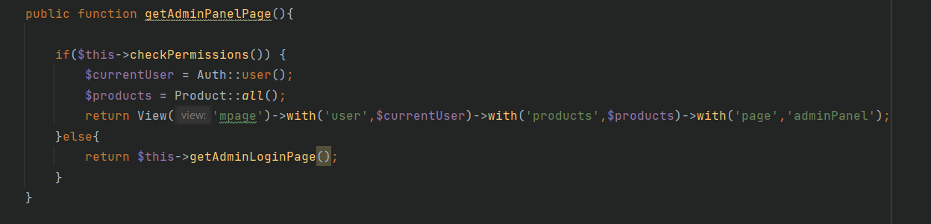
Custom функција за проверка на пермисии

Slide 7
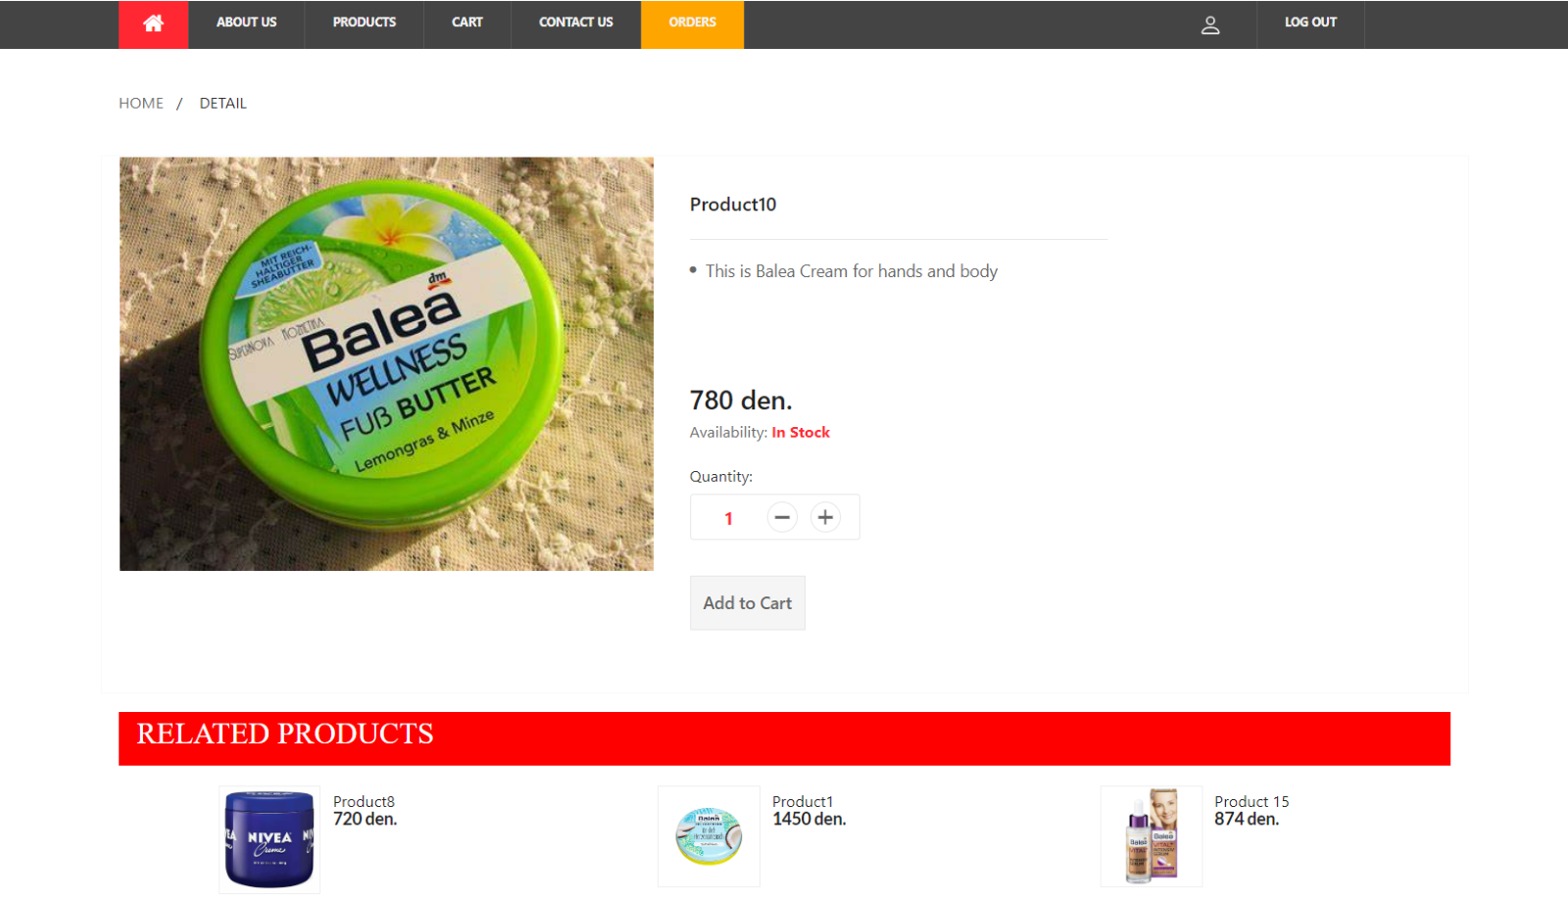
Поважни функционалности на апликацијата

Slide 8
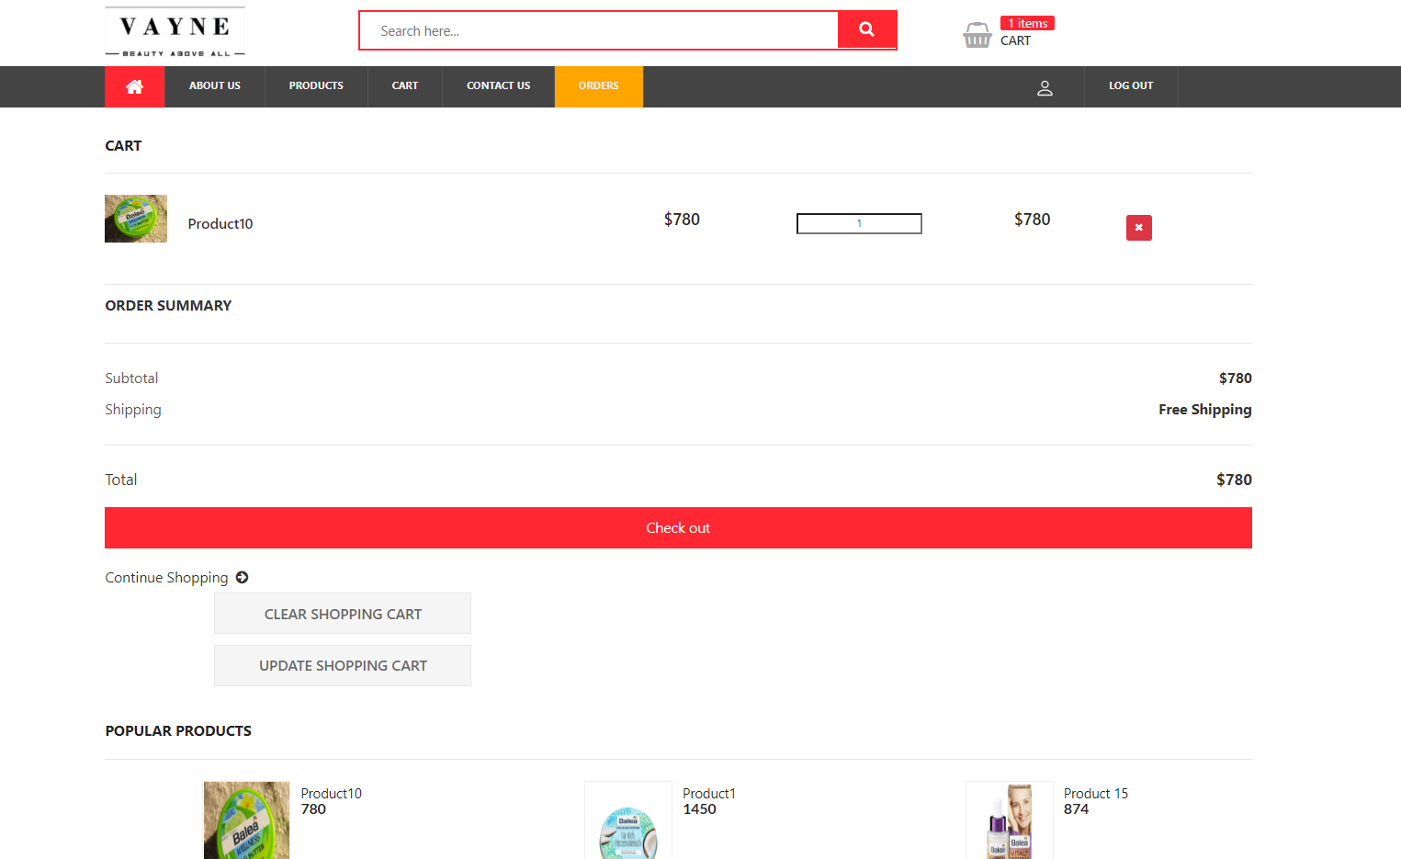

Slide 9
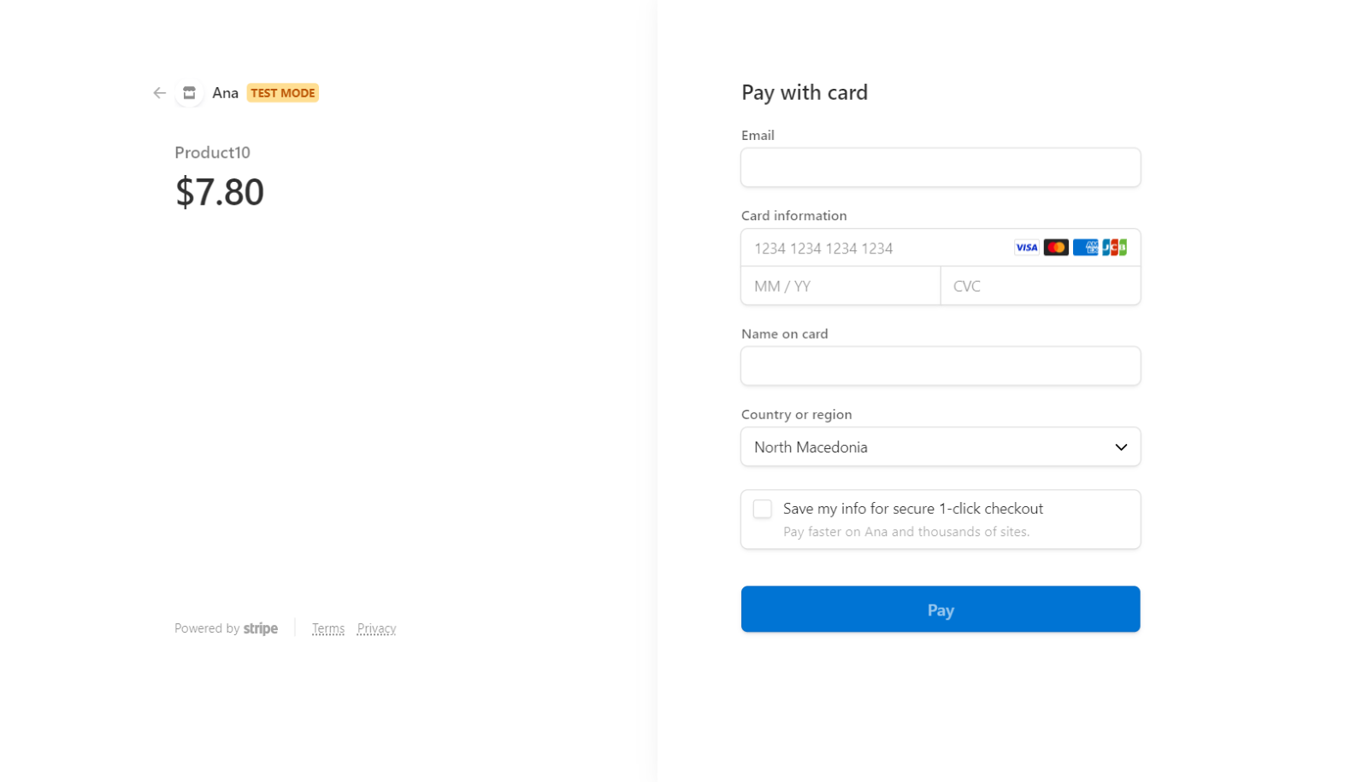

Slide 10
